Slide 1
Fundusze Europejskie na założenie działalności gospodarczej
Sulęcin 22.06.2022 r.

Slide 2
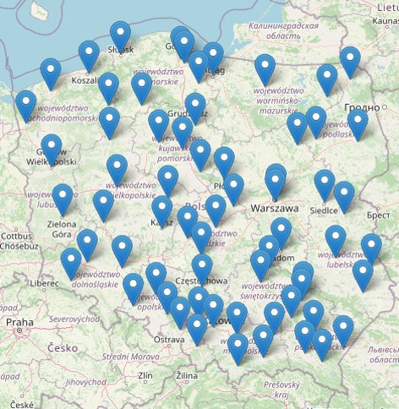
Sieć Punktów Informacyjnych Fundusz Europejskich w Polsce
Główne Punkty Informacyjne Funduszy Europejskich
Centralny Punkt Informacyjny
Funduszy Europejskich
Lokalne Punkty Informacyjne
Funduszy Europejskich
2

Slide 3
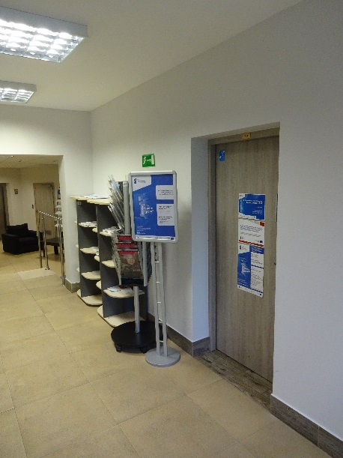
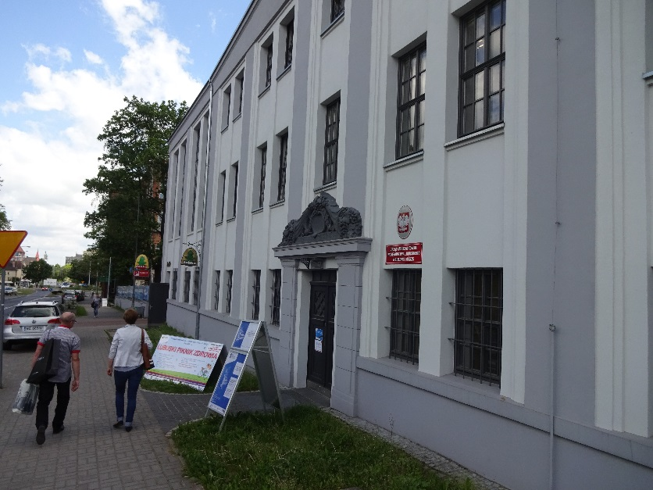
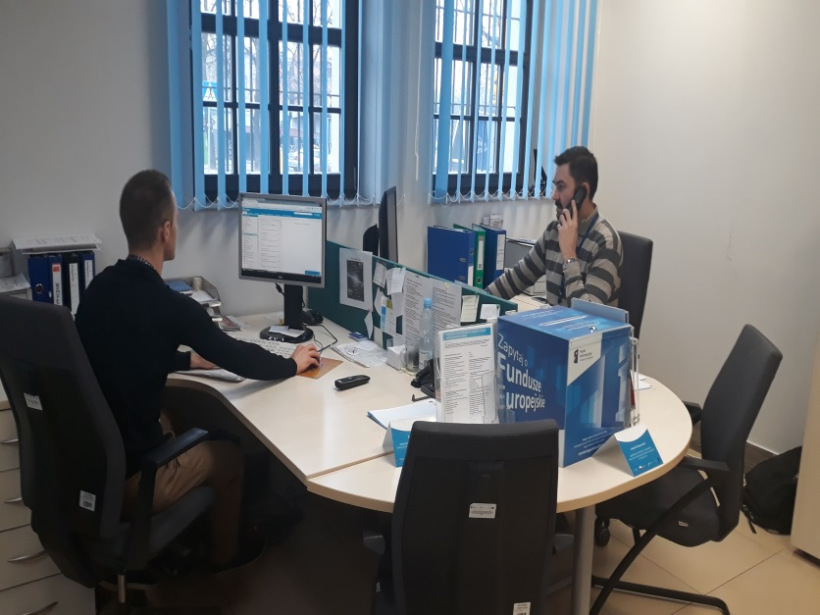
Główny Punkt Informacyjny Funduszy Europejskich w Zielonej Górze
ul. Bolesława Chrobrego 1-3-5
Pokój 0.3, poziom 0
68 4565-454, -480, -488, -499, -535
infoue@lubuskie.pl
3

Slide 4
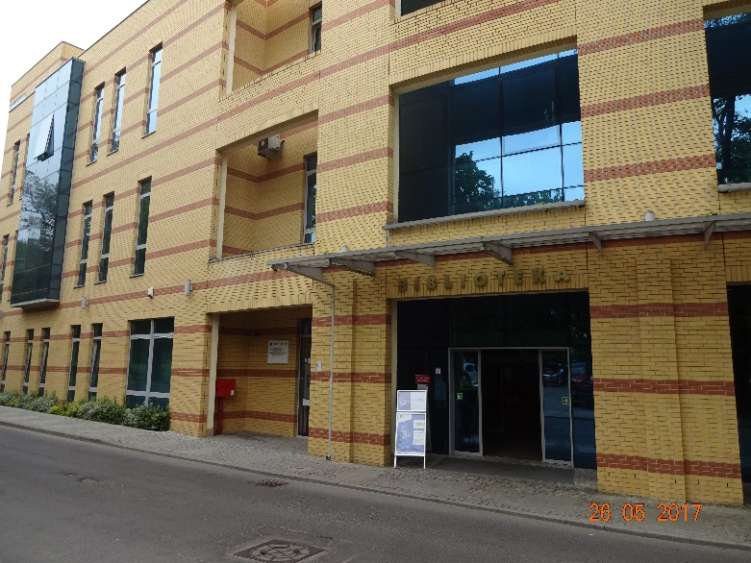
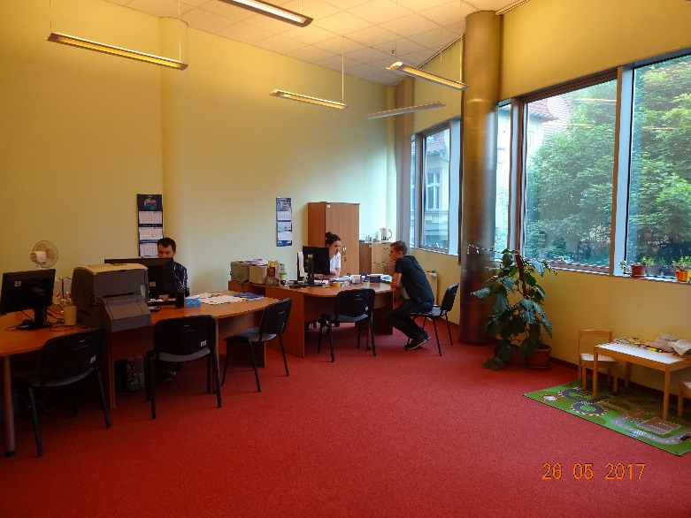
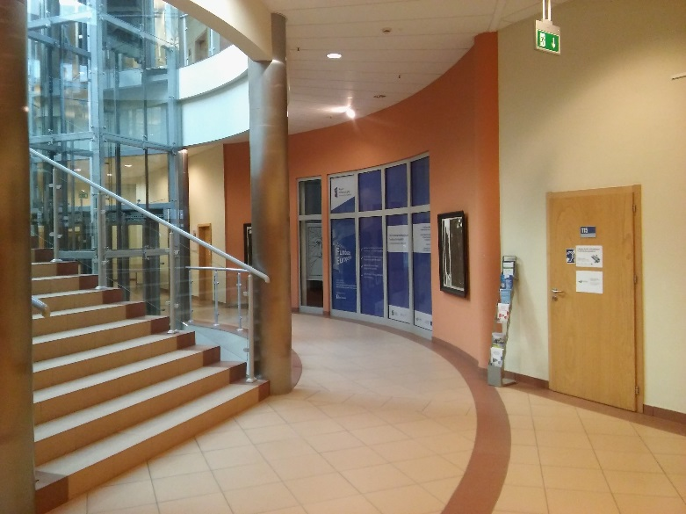
Lokalny Punkt Informacyjny Funduszy Europejskich w Gorzowie Wlkp.
ul. gen. Władysława Sikorskiego 107
Pokój 115, I piętro
95 7390-377, -378, -380, -386
lpi@lubuskie.pl
4

Slide 5
W czym możemy Ci pomóc?
udzielamy bezpłatnych konsultacji w naszych Punktach Informacyjnych oraz poza siedzibą – możesz porozmawiać z nami m.in. podczas Mobilnych Punktów Informacyjnych;
organizujemy bezpłatne spotkania informacyjne i szkolenia (w tym webinary, czyli spotkania online);
nasze stoiska informacyjne możesz spotkać na wielu konferencjach oraz wydarzeniach regionalnych.
5

Slide 6
Jeśli szukasz informacji dotyczących FE:
wskażemy Ci odpowiednie źródła dofinansowania;
poinformujemy o tym jak przygotować wniosek o dofinansowanie oraz jak go rozliczyć;
wskażemy sprawdzone i przyjazne źródła informacji, z których będziesz mógł skorzystać na własną rękę. Pamiętaj o tym, że w razie wątpliwości zawsze możesz skontaktować się z nami.
6

Slide 7
Jeśli szukasz właściwych dokumentów i przepisów:
wskażemy niezbędne dokumenty oraz przepisy prawa krajowego i unijnego przydatne przy realizacji Twojego pomysłu;
wskażemy zasady i warunki wymagane przy pozyskiwaniu Funduszy Europejskich;
wskażemy strony internetowe, na których znajdziesz szczegółowe informacje.
7

Slide 8
Jeśli szukasz właściwej instytucji:
wskażemy podmioty, które przyznają unijne wsparcie;
wskażemy adresy i dane kontaktowe podmiotów zaangażowanych we wdrażanie poszczególnych Programów i Działań;
pomożemy Ci skontaktować się z odpowiednimi pracownikami we właściwych instytucjach.
8

Slide 9
Nowa usługa w Sieci PIFE
Partnerstwo Publiczno-Prywatne (PPP) to połączenie sił sektora publicznego i prywatnego biznesu w celu zrealizowania inwestycji służących obywatelom.
W Punktach Informacyjnych Funduszy Europejskich dostępni są konsultanci ds. PPP, którzy:
wyjaśnią, czym jest PPP,
omówią korzyści wynikające z realizacji projektów w formule PPP,
wstępnie przeanalizują możliwości realizacji projektu oraz wskażą programy, które pozwalają łączyć PPP z Funduszami Europejskimi.
9

Slide 10
Konsultanci ds. PPP informują o zagadnieniach związanych z PPP:
w siedzibie Głównego Punktu Informacyjnego Funduszy Europejskich w Zielonej Górze,
w formie szkoleń, spotkań indywidualnych,
mejlowo i telefonicznie.
Zapraszamy przedstawicieli jednostek samorządu terytorialnego i przedsiębiorców.
10

Slide 11
Internetowe źródła informacji o Funduszach Europejskich
11

Slide 12
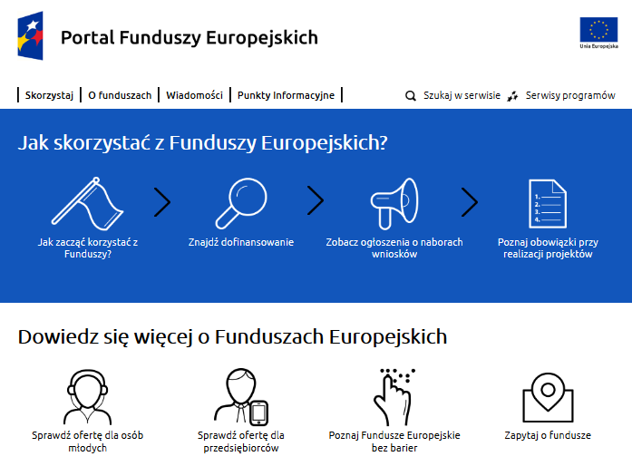
https://www.funduszeeuropejskie.gov.pl/
12

Slide 13
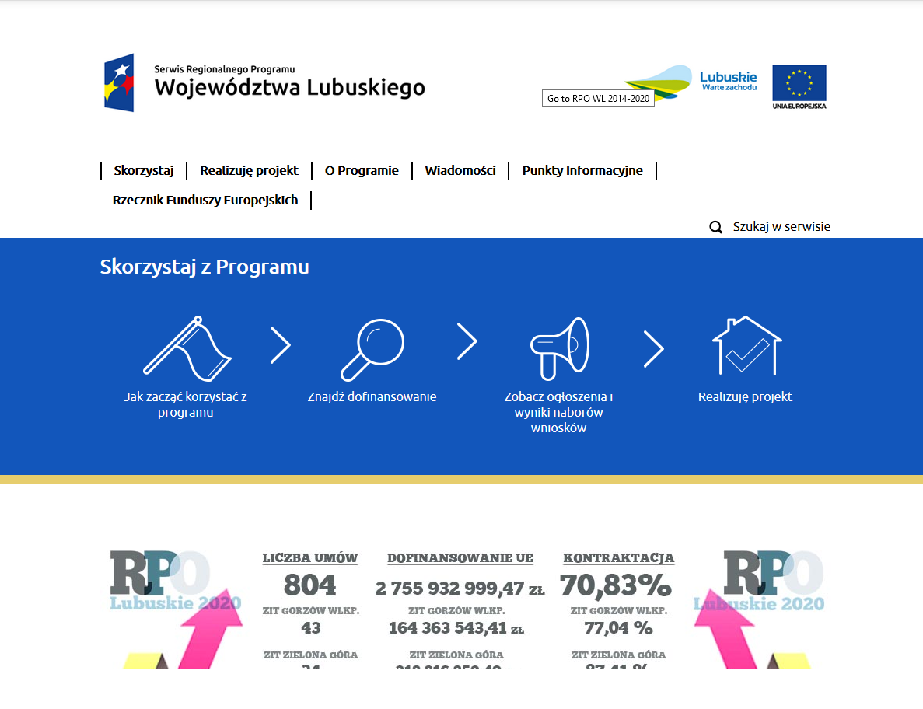
https://rpo.lubuskie.pl/
13

Slide 14
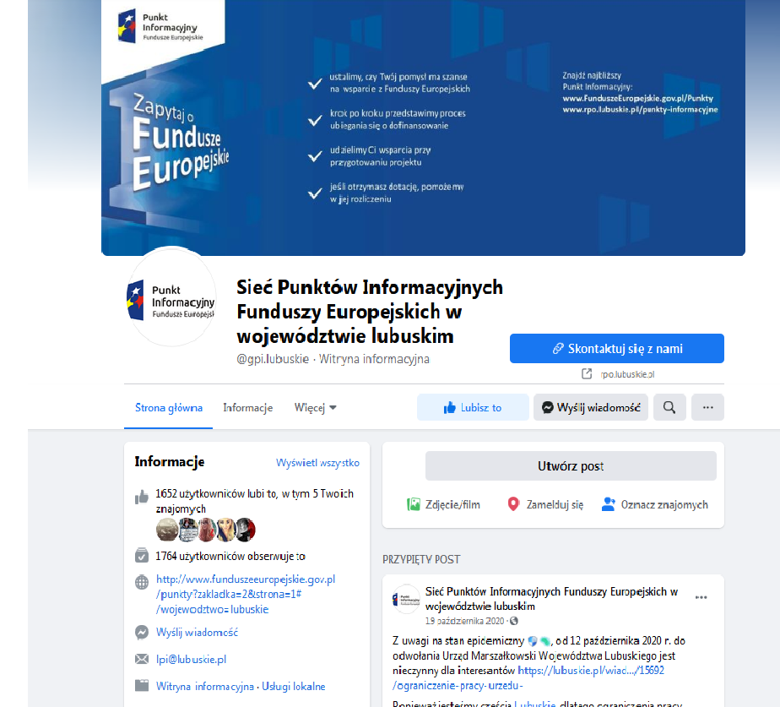
https://www.facebook.com/gpi.lubuskie
14

Slide 15
Powiatowy Urząd Pracy
Wsparcie na otwarcie działalności gospodarczej:
Dofinansowanie może otrzymać: bezrobotny
Jednorazowe środki na podjęcie działalności gospodarczej, w tym na pokrycie kosztów pomocy prawnej, konsultacji i doradztwa związanych z podjęciem tej działalności, mogą być przyznane w wysokości nie wyższej niż 6-krotność przeciętnego wynagrodzenia.
Zobowiązania osoby otrzymującej wsparcie:
prowadzenie działalności gospodarczej przez okres co najmniej 12 miesięcy (i niezawieszanie działalności gospodarczej w tym okresie),
niepodejmowanie zatrudnienia w okresie pierwszych 12 miesięcy prowadzenia działalności gospodarczej.

Slide 16
Zakładanie działalności – Program Operacyjny Rybactwo i Morze

Slide 17
Zakładanie działalności – Program Operacyjny Rybactwo i Morze
SIEDZIBA STOWARZYSZENIA:
RLGD "Pojezierze Dobiegniewskie"
ul. Mickiewicza 7, 66-520 Dobiegniew
BIURO STOWARZYSZENIA:
ul. Mickiewicza 7, 66-520 Dobiegniew
tel.: 95 762 99 27 - Biuro
tel. kom. 505 206 991 - Biuro
tel. kom. 505 206 959 - Prezes
www.pojezierzedobiegniewskie.org
e-mail: biuro@pojezierzedobiegniewskie.org

Slide 18
POŻYCZKI

Slide 19
Mikropożyczka na rozpoczęcie działalności gospodarczej
1. Kto może otrzymać pożyczkę?
osoby pozostające bez zatrudnienia, w tym bezrobotni lub bierni zawodowo, w wieku od 30 roku życia zamierzający rozpocząć prowadzenie działalności gospodarczej,
osoby, które nie są i nie były zarejestrowane w Krajowym Rejestrze Sądowym, Centralnej Ewidencji i Informacji o Działalności Gospodarczej lub prowadziły działalność na podstawie odrębnych przepisów (w tym m.in. działalność adwokacką, komorniczą lub oświatową) w okresie 12 miesięcy poprzedzających dzień przystąpienia do projektu,
osoby, które nie otrzymały środków finansowych na rozpoczęcie działalności gospodarczej z Europejskiego Funduszu Społecznego w ciągu ostatnich 3 lat poprzedzających dzień przystąpienia do projektu.

Slide 20
Mikropożyczka na rozpoczęcie działalności gospodarczej
2. Wartość pożyczki – do 20-krotności przeciętnego miesięcznego wynagrodzenia* za ostatni kwartał (Od dnia 01.06.2022 r. wynosi maksymalnie 120.000,00 zł)
3. Okres spłaty - do 84 miesięcy,
4. Karencja w spłacie rat kapitałowych - do 12 miesięcy,
5. Oprocentowanie - 0,605% od 09.06.2022,
6. Brak opłat i prowizji za rozpatrzenie wniosku i obsługę pożyczki,
7. Zabezpieczenie spłaty pożyczki –m.in.: weksel in blanco wraz z deklaracją wekslową, poręczenie osób trzecich, hipoteka, zastaw rejestrowy, blokada środków na rachunku bankowym, poręczenie Funduszu Poręczeń Kredytowych oraz inne zaakceptowane przez PFP,
8. Udział jednostkowej pożyczki w koszcie realizowanego przedsięwzięcia może stanowić do 100% jego wartości.

Slide 21
Podmiot udzielający pożyczki:
Polska Fundacja Przedsiębiorczości
Oddział Polskiej Fundacji Przedsiębiorczości w Gorzowie Wielkopolskim ul. Kombatantów 34, XI piętro, pokój 1128, 66-400 Gorzów Wlkp., tel. 95 727 73 15, 602 173 447, 666 829 022
Oddział Polskiej Fundacji Przedsiębiorczości w Zielonej Górze ul. św. Jadwigi 1, I piętro, pokój 101, 65-065 Zielona Góra, tel. 538 810 267, 882 436 140
www.pfp.com.pl

Slide 22
Wsparcie w starcie
1. Kto może otrzymać pożyczkę?
poszukujący pracy absolwenci szkół średnich/zawodowych oraz uczelni wyższych (tj. I, II stopnia oraz jednolitych studiów magisterskich) do 48 miesięcy od dnia ukończenia szkoły lub otrzymania tytułu zawodowego,
studenci ostatniego roku studiów I i II stopnia oraz jednolitych studiów magisterskich,
osoby bezrobotne zarejestrowane w Urzędzie Pracy, do czasu osiągnięcia wieku emerytalnego, które na dzień składania wniosku nie są zatrudnione oraz nie wykonują innej pracy zarobkowej,
opiekunowie osób z niepełnosprawnościami (małżonkowie, rodzice dziecka, opiekun faktyczny) – członkowie rodziny opiekujący się dzieckiem z orzeczeniem o niepełnosprawności lub osobą z niepełnosprawnością, niepobierający świadczenia pielęgnacyjnego lub zasiłku opiekuńczego.

Slide 23
Wsparcie w starcie
Co można sfinansować?
środki trwałe niezbędne do rozpoczęcia prowadzenia działalności,
towary podlegające sprzedaży w ramach prowadzonej działalności,
szkolenia, kursy,
koszty stałe związane z prowadzeniem działalności do 6 miesięcy od jej podjęcia (np. czynsz za wynajem lokalu),
środek transportu, z wyłączeniem działalności prowadzonej w transporcie drogowym towarów,
wydatki związane z uruchomieniem działalności gospodarczej w ramach pożyczki podstawowej.

Slide 24
Podmiot udzielający pożyczki:
Fundusz Regionu Wałbrzyskiego
ul. Limanowskiego 15
58-300 Wałbrzych
tel. 74 6644810
e-mail: biuro@frw.pl
www.frw.pl

Slide 25
Dziękuję za uwagę.
Justyna Strajbel
Specjalistka ds. Funduszy Europejskich
Lokalny Punkt Informacyjny Funduszy Europejskich
tel. 95 7 390 386
e-mail: lpi@lubuskie.pl
www.funduszeeuropejskie.gov.pl/punkty
www.rpo.lubuskie.pl/punkty-informacyjne
www.facebook.com/gpi.lubuskie

